Slide 1





Cordée Pro Santé Social
2017 –2018

Slide 2






Slide 3

Les actions mises en place cette année, pour la Cordée Pro Santé Social

Slide 4

Exposition « Nous et les Autres – des préjugés au racisme » au Musée de l’Homme
Cette exposition constitue un éclairage
scientifique sur les comportements
racistes et les préjugés.
Elle propose un parcours accessible à tous,
qui s’attache à décrypter pourquoi
et comment se mettent en place
de tels phénomènes dans des sociétés,
à un certain moment de leur histoire.
Le public est invité à comprendre les mécanismes individuels et collectifs qui conduisent au rejet des "autres", et à prendre conscience des discriminations dans la société française aujourd’hui.

Slide 5
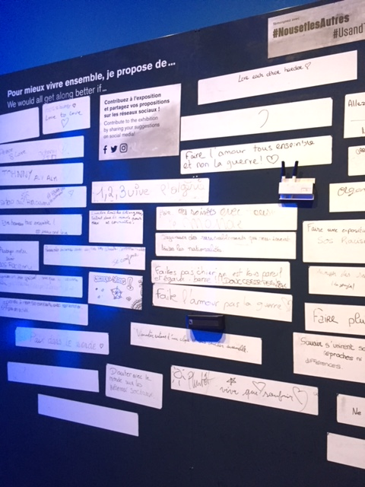
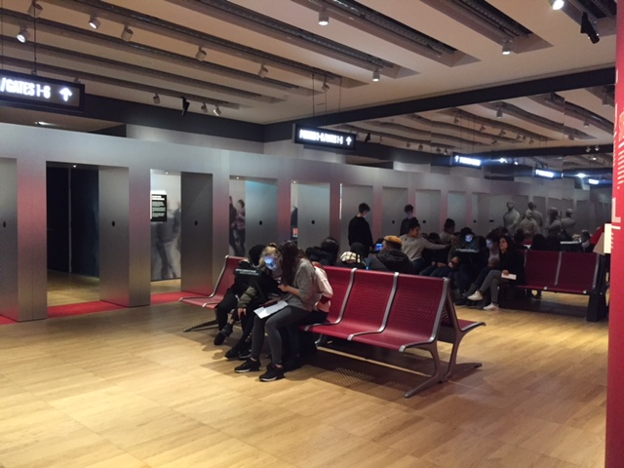
La classe concernée était celle des
1ères ASSP (24 élèves),
les accompagnatrices étaient :
Anne Biettron (Service Civique) et
Véronique Seuniac (PP ASSP).

Slide 6

Les élèves de Première et Terminale ASSP/SPVL (30 élèves) de l’établissement Saint Jean de Montmartre ont pu également profiter de cette exposition dans le cadre des Cordées.

Slide 7
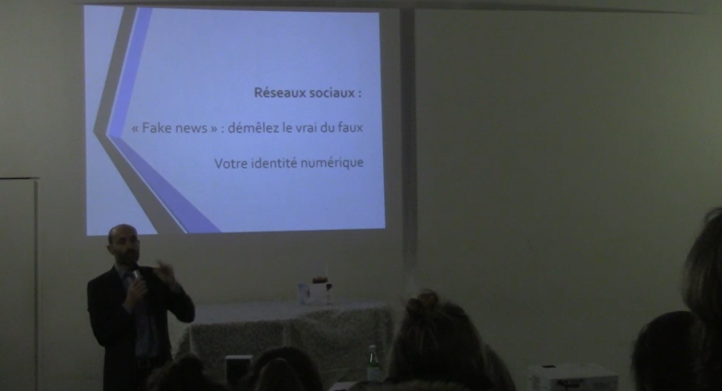
Conférence « Fake News : démêlez le vrai du faux »
Cette conférence a été dispensée par Mr Eric Andrade, spécialiste de l’éducation des adolescents aux usages responsables des réseaux sociaux.
Les élèves ont pu découvrir des outils permettant de vérifier une information lue sur Internet, de prendre du recul sur l’utilisation massive de différents réseaux sociaux, mais également d’apprendre à maîtriser son « e-réputation ».

Slide 8
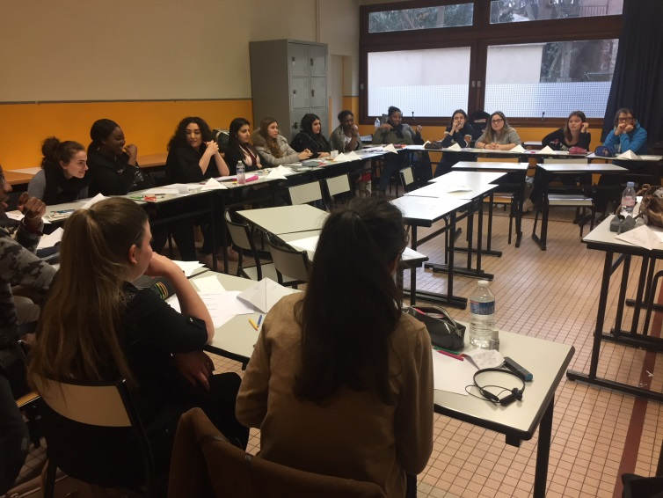
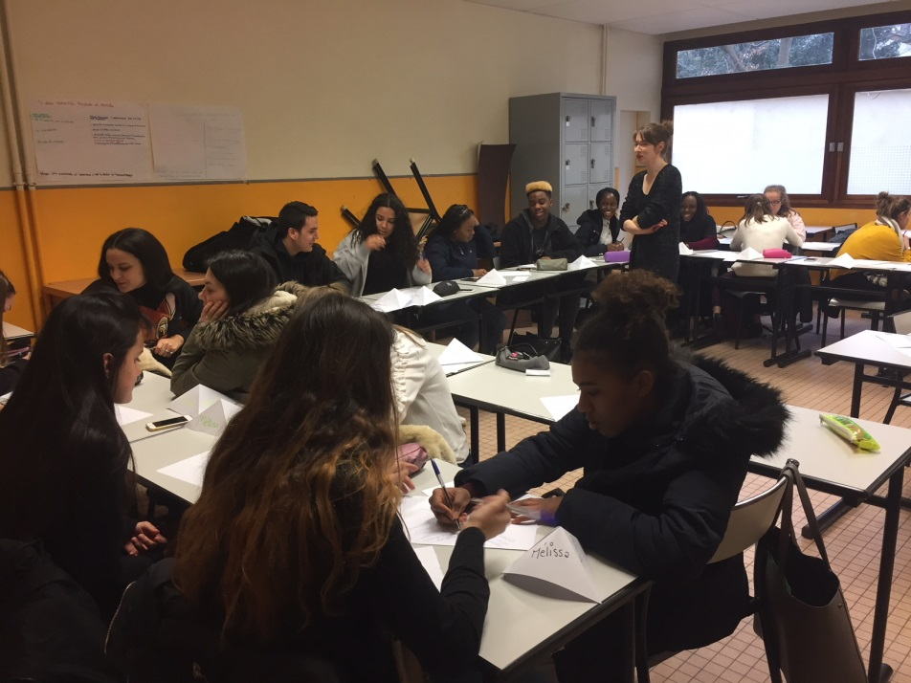
Atelier de Carte Heuristique
Mind Mapping
Les élèves de Première/Terminale ASSP/SPVL ont pu bénéficier d’un atelier de construction de carte heuristique, par classe. Cela leur a été très bénéfique pour leurs révisions.
Ces ateliers ont été dispensés par une intervenante de l’Ecole Française de l’Heuristique.

Slide 9
Ateliers d’improvisation théâtrale
Les élèves de Première et Terminale ASSP et SPVL de l’établissement Saint Jean de Montmartre ont pu bénéficier d’ateliers d’improvisation théâtrale.
Après avoir échangé avec eux, ils souhaiteraient renouveler l’atelier l’année prochaine. Un véritable soutien à la préparation des oraux.

Slide 10
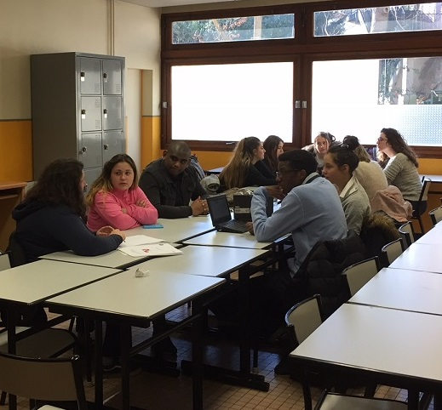
Tutorat avec les BTS2 ESF de l’établissement Clorivière
Certains de nos élèves de Terminale ASSP et Première SPVL (11 élèves) ont pu bénéficier d’une séance de tutorat dispensée par 3 élèves de BTS 2ème Année ESF de l’établissement Clorivière.

Slide 11
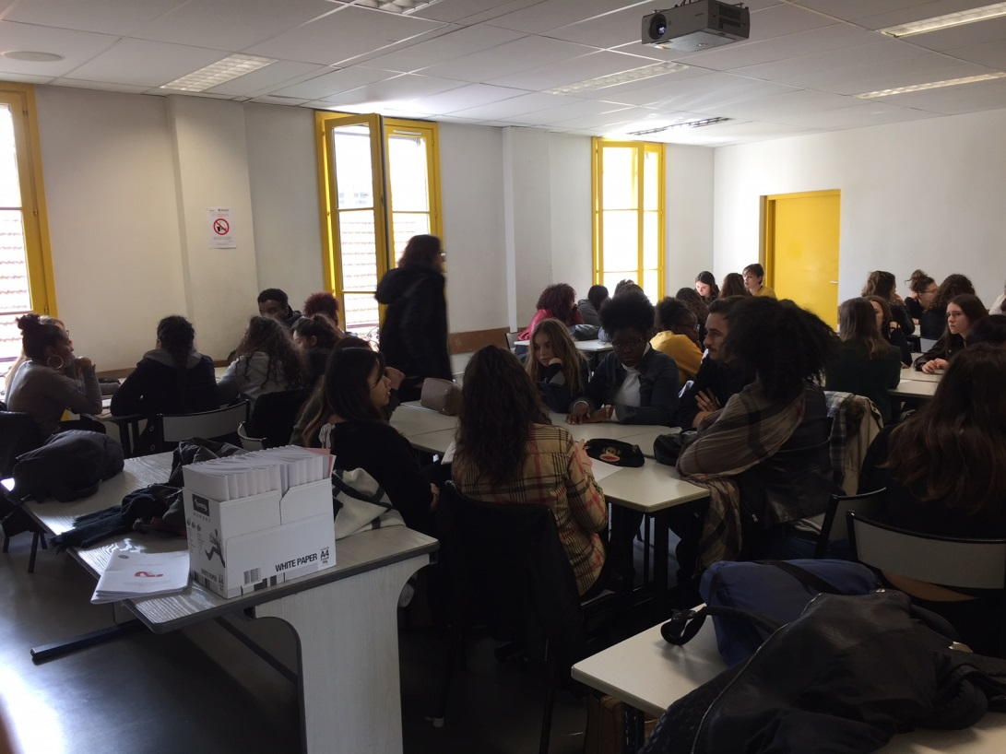
Tutorat avec les 1ères ASSP/SPVL de Saint Jean de Montmartre
Nous avons invité les élèves de Premières ASSP/SPVL de l’établissement Saint Jean de Montmartre au sein de notre établissement, pour une séance de tutorat avec nos BTS SP3S.
Cette séance a été l’occasion pour les BTS de présenter leur formation, ses exigences et attendus, mais également de répondre à toutes les interrogations des jeunes.
Les échanges furent riches et les élèves très satisfaits.

Slide 12
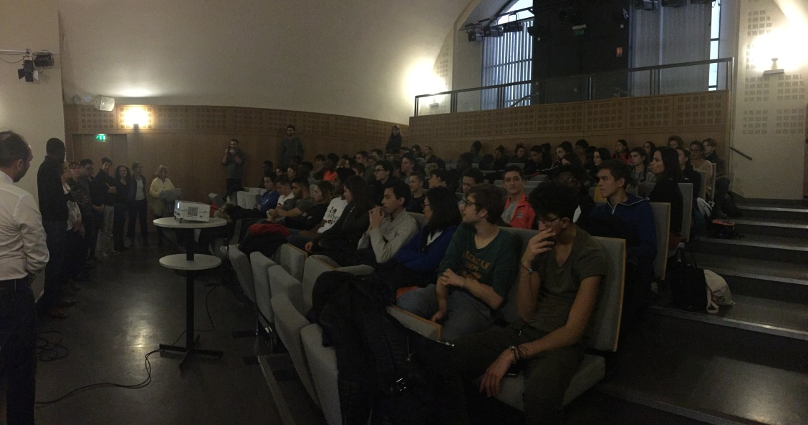
Présentation d’un projet Mobilité au Canada, par la Commission Scolaire des Rives du Saguenay
Les élèves de la filière Sanitaire et Sociale GSSVP ont pu assister à une conférence proposée par la Commission Scolaire des Rives du Saguenay. Cette présentation avait pour but de les informer sur une possibilité de poursuite d’études au Canada.
Les jeunes du Lycée Saint Jean de Montmartre ont également participé à cette conférence.

Slide 13
Echanges avec les élèves
Témoignages d’élèves de l’établissement Saint Jean de Montmartre et GSSVP , au sujet du tutorat :
« Il a été bénéfique car c’est agréable d’avoir des conseils de personnes plus expérimentées mais aussi d’à peu près notre âge. »
« Il a été bénéfique, ça m’a permis de découvrir une autre filière que je ne connaissais pas. »
« Cela nous a appris beaucoup de choses et renseigné pour après le bac. »

Slide 14
Avec nos Remerciements

